Slide 1
Instrucciones (para eliminar posteriormente)
Puntos que debe de contener un proyecto de ciudades inteligentes
Énfasis en la demostración: productos, servicios en fases finales de desarrollo (TRLs altos).
Se han de incluir aspectos de escalabilidad y de replicabilidad
Medición de resultados con métricas normalizadas.
Soluciones basadas en estándares abiertos e interoperables.
Foco en el cliente (orientación a retos sociales).
Colaboración público privada e interdepartamental.
Creación de riqueza local.
Compartir experiencias/necesidades (soluciones implantadas, workshops propuestas)
Uso de las TICs como herramientas dinamizadoras de las soluciones.
Creación de ecosistemas abiertos para crear modelos de negocio a partir de información pública.

Slide 2
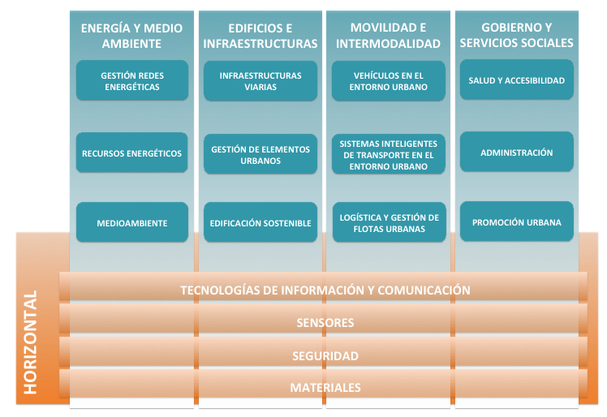
Instrucciones (para eliminar posteriormente)
Modelo de ciudad inteligente GICI (al menos se deben de cubrir dos áreas)

Slide 3
Gracias por su atención
buzon@gici.eu
https://www.linkedin.com/grp/home?gid=8299206

